Slide 1
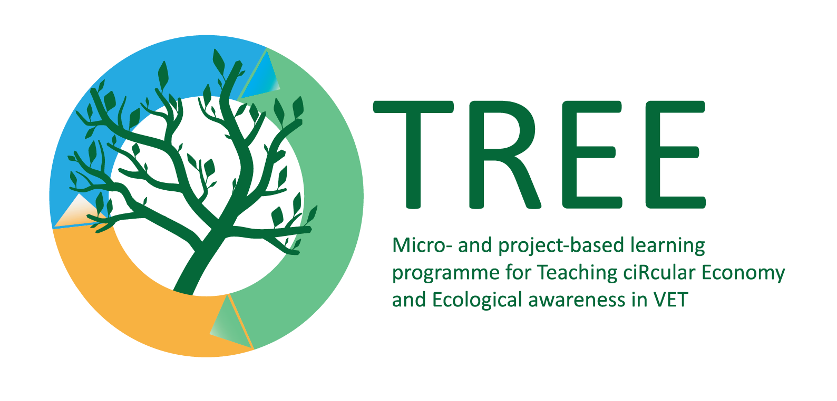
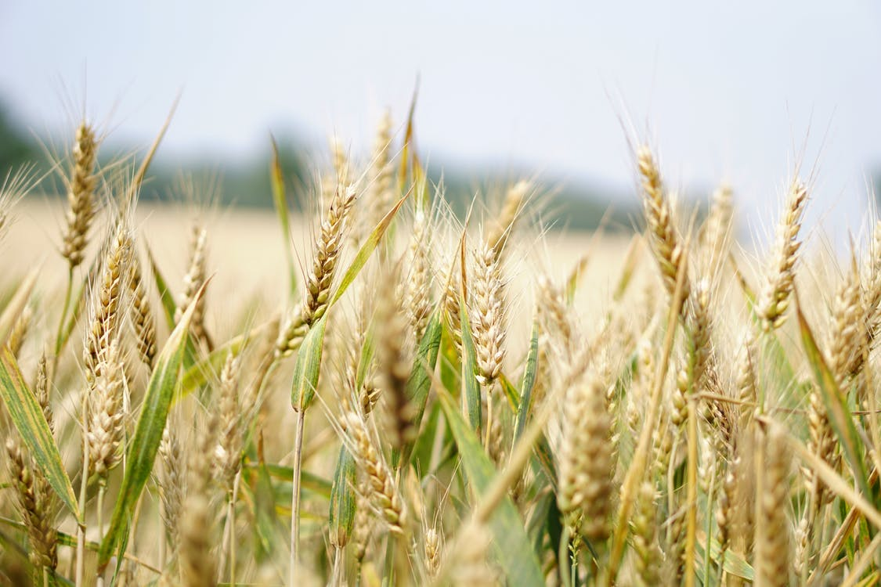
Екологични практики на работното място
https://www.pexels.com/photo/agriculture-arable-barley-blur-265216/
Ключови думи: биомаса, фибри, абсорбенти, биоактивни вещества
The European Commission’s support for the production of this publication does not constitute an endorsement of the contents, which reflect the views only of the authors, and the Commission cannot be held responsible for any use which may be made of the information contained therein.

Slide 2
Учебни цели
Да разберат различни алтернативни екологични практики за превръщане на селскостопанските хранителни отпадъци в полезни суровини.
Да се разбере концепцията за кръгова икономика в селскостопанския сектор.

Slide 3
Засегнати зелени умения
Х творческо разрешаване на проблеми
Х напредничаво мислене
Х умения за мониторинг/наблюдение
Х аналитични умения
🗆 икономично производство
🗆 умения за поддръжка и поправка
Х предотвратяване на замърсяването
Х еко дизайн
Х управленчески умения
Х количествена оценка на въздействието
🗆 управление на продължителността на живот
Х научни умения
🗆 управление на отпадъците
🗆 екологичен одит
🗆 управление на екосистемите

Slide 4
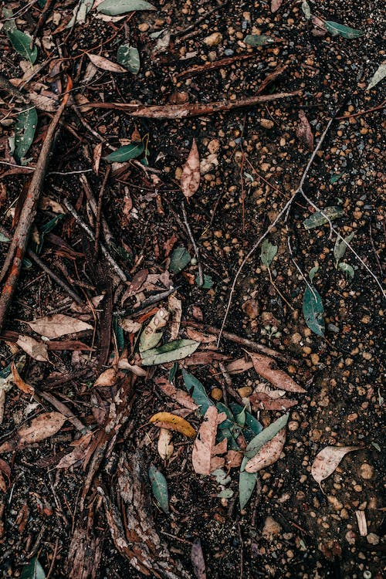
Въведение
В наши дни здравето и качеството на живот на екосистемата се определят силно от количествата отпадъци, които постепенно нарастват. Агрохранителните отпадъци възникват по цялата верига на доставката на храни - производството на суровини, промишлената обработка, дистрибуцията, битовата обработка и потреблението, като обемът на отпадъците се различава в зависимост от етапите и вида на хранителните стоки.
A large amount of this waste is immediately disposed of in a landfill (46%) or incinerated (24%).
https://images.pexels.com/photos/4846396/pexels-photo-4846396.jpeg?auto=compress&cs=tinysrgb&w=1260&h=750&dpr=1
Notes:
Nowadays, the health and quality of life of the ecosystem is strongly determined by the amount of waste, which is gradually increasing. Agri-food waste can be found along the entire food supply chain - raw material production, industrial processing, distribution, household processing and consumption, with the volume of waste differing depending on the stages and type of food products.
A large amount of this waste is immediately disposed of in a landfill (46%) or incinerated (24%). Generally, by-products are simply considered waste rather than being seen as a new resource to be used. Since the waste is disposed of immediately, the inability to obtain economic value from the by-products is inevitable and may cause economic losses. Although some of these wastes can have a positive impact on the environment, for example, organic food waste is the natural fertilizer for plants. Food waste generates methane when it decomposes, which can contribute to climate change in the form of greenhouse gas emissions. In addition to methane generation from decomposing food waste, greenhouse gas emissions can also come from food production and distribution activities in the supply chain.

Slide 5
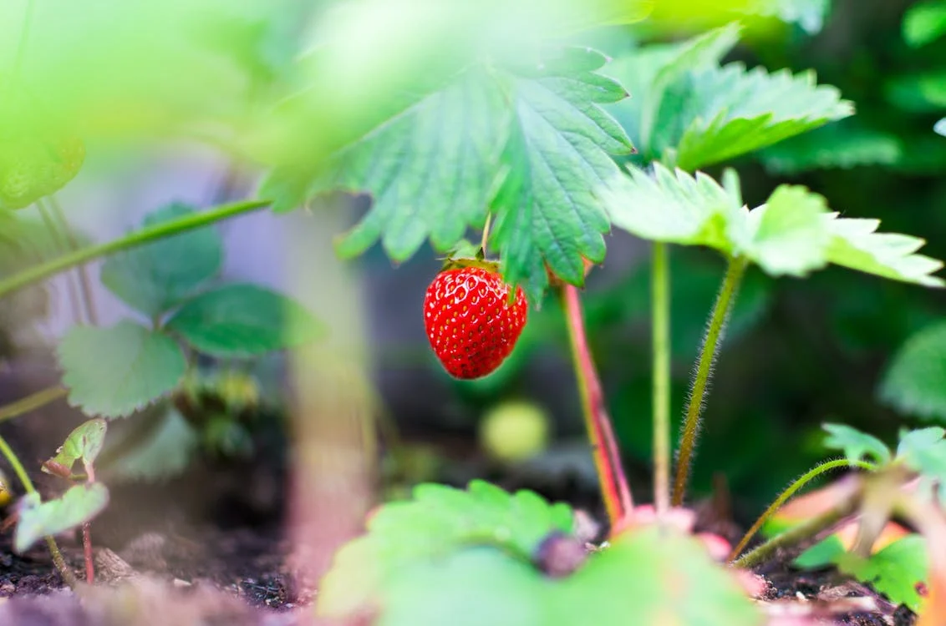
Въведение
На глобално ниво агроиндустрията генерира ценни материали като селскостопански хранителни отпадъци с добре известен потенциал. Конвенционалното управление на хранителните отпадъци включва производство на компост, енергия и биоетанол. Алтернативните пътища включват валоризирането на хранителните отпадъци като източник на биоактивни съединения с използване в хранително-вкусовата, фармацевтичната и козметичната промишленост.
Да разгледаме някои Екологични практики на работното място в хранително-вкусовата промишленост.
https://images.pexels.com/photos/298694/pexels-photo-298694.jpeg?auto=compress&cs=tinysrgb&w=1260&h=750&dpr=1
Notes:
The circular economy concept has been adapted from living systems, which are called feedback-rich systems. The term “feedback-rich" is used to describe living systems because, in nature, there is no waste. In natural systems, when waste is returned to nature, it is further processed by the organism to become resources for other living organisms. An example of this would be the life cycle of animals. When animals defecate or die, their waste or carcasses are processed by bacteria to become nutrients in the soil. Nutrients are used by plants for growth and later plants become food for animals. A similar concept is the goal of the circular economy, where waste from one process should be used as much as possible to become resources for other processes. Besides reducing the amount of waste, this system will also lead to a sustainable system, the ultimate goal of the circular economy concept.
Globally, the agro-industry generates valuable materials such as agricultural food waste with well-known potential. Conventional food waste management includes the production of compost, energy and bioethanol. Alternative routes include the valorization of food waste as a source of bioactive compounds for use in the food, pharmaceutical and cosmetic industries.
Let’s have a look at some Environmentally-friendly practices at the workplace in the agri-food industry.

Slide 6
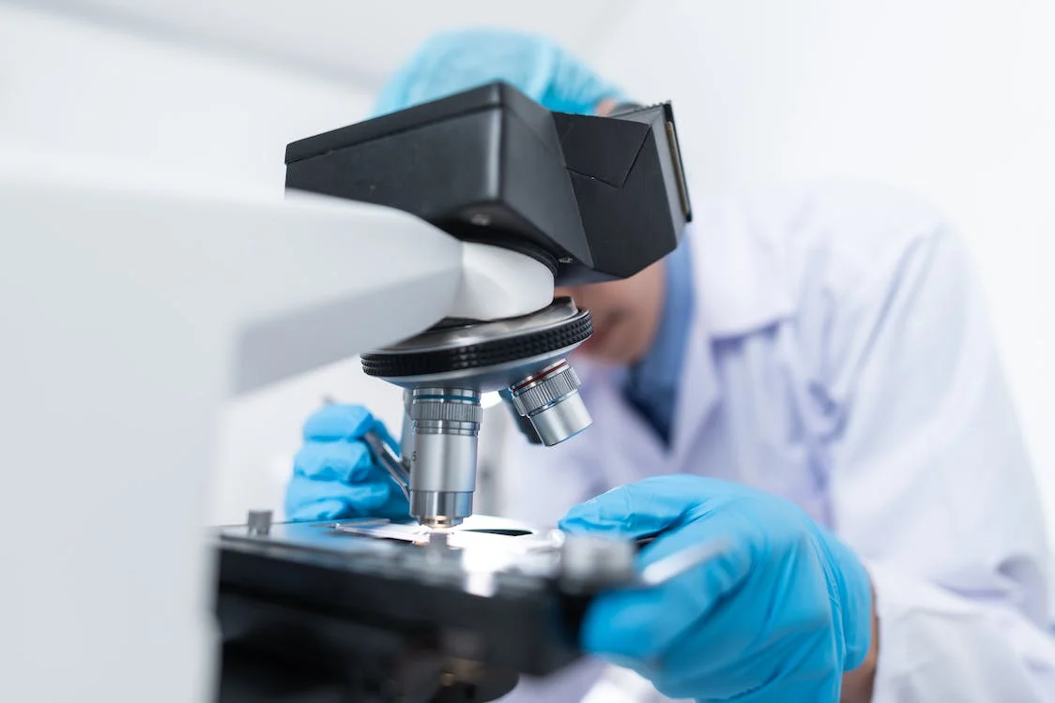
ТЕМА 1: Полезни съставки от агро-хранителни отпадъци
Промишлената обработка на храни генерира специфични странични продукти. От плодовете и зеленчуците отпадат големи количества (обелки, кюспе, обрезки, семена, костилки, стъбла и листа). Смилането на зърнените култури генерира трици, бобовата промишленост произвежда големи количества люспи, шушулки и некачествени зърна. Кори, люспи, ципи и черупки са основните отпадъци от първичната обработка на ядки и маслодайни семена.
Един от методите за преработка на отпадъците е извличането на биоактивни молекули. Техниките за сушене и намаляване на размера, екстракция и ферментация са основните стратегии за превръщане на отпадъците от агрохрани в полезни съставки.
https://images.pexels.com/photos/3938022/pexels-photo-3938022.jpeg?auto=compress&cs=tinysrgb&w=1260&h=750&dpr=1

Slide 7
ТЕМА 1: Полезни съставки от агро-хранителни отпадъци
• Техники за сушене и намаляване на размера
Хранителните прахове и брашна са най-простата форма, в която AFW може да бъде преработена, за да бъде включена като полезна съставка в конвенционалните храни. Получаването на хранителни прахове и брашна от AFW зависят от агрегатното състояние на отпадъците, които могат да бъдат течни, твърди или паста. При течни отпадъци се прилага техника за сушене, докато в случай на твърд материал трябва да се намали размера чрез раздробяване и смилане, пулверизация, гранулиране и смесване. Отпадъците от преработката на плодове, зеленчуци и маслодайни семена, като например кюспе, обикновено се подлагат първо на сушене, след това на намаляване на размера.
Notes:
Drying and size reduction techniques
Food powders and flours are the simplest form in which AFW can be processed to be incorporated as a useful ingredient in conventional foods. The production of food powders and flours from AFW depends on the aggregate state of the waste, which can be liquid, solid or paste. In case of liquid waste, drying technique is applied, while in case of solid material, the size should be reduced by crushing and grinding, pulverization, granulation and mixing. Wastes from the processing of fruit, vegetables and oilseeds, such as pomace, are usually first dried, then reduced in size.
Extraction methods
New environmentally friendly methods, including extraction by ultrasound, extraction by microwave, and fluidic extraction, are used to extract useful ingredients.
Fermentation and enzyme treatments
Bioprocesses such as fermentation and enzyme technology are additional approaches for converting agro-food waste into value-added products. Different strains of microorganisms and different enzymes are used for different types of waste. Microorganisms cause the fermentation process and lead to the production of by-products. Enzymes are biocatalysts that depolymerize plant cell wall polysaccharides to accelerate the release of bound compounds.

Slide 8
ТЕМА 1: Полезни съставки от агро-хранителни отпадъци
• Методи за извличане
Нови щадящи околната среда методи, включително екстракция с помощта на ултразвук, екстракция с помощта на микровълни и флуидна екстракция се използват за извличане на полезни съставки.
Notes:
Drying and size reduction techniques
Food powders and flours are the simplest form in which AFW can be processed to be incorporated as a useful ingredient in conventional foods. The production of food powders and flours from AFW depends on the aggregate state of the waste, which can be liquid, solid or paste. In case of liquid waste, drying technique is applied, while in case of solid material, the size should be reduced by crushing and grinding, pulverization, granulation and mixing. Wastes from the processing of fruit, vegetables and oilseeds, such as pomace, are usually first dried, then reduced in size.
Extraction methods
New environmentally friendly methods, including extraction by ultrasound, extraction by microwave, and fluidic extraction, are used to extract useful ingredients.
Fermentation and enzyme treatments
Bioprocesses such as fermentation and enzyme technology are additional approaches for converting agro-food waste into value-added products. Different strains of microorganisms and different enzymes are used for different types of waste. Microorganisms cause the fermentation process and lead to the production of by-products. Enzymes are biocatalysts that depolymerize plant cell wall polysaccharides to accelerate the release of bound compounds.

Slide 9
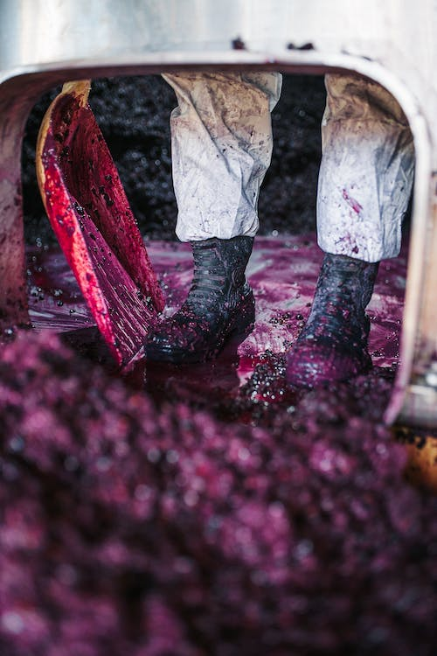
ТЕМА 1: Полезни съставки от агро-хранителни отпадъци
• Ферментация и ензимни обработки
Биопроцесите, като ферментация и ензимна технология, са допълнителни подходи за превръщането на агро-хранителни отпадъци в продукти с добавена стойност. Микроорганизмите предизвикват процеса ферментация и водят до получаване на странични полезни вещества. Ензимите пък са биокатализатори, които деполимеризират полизахаридите на растителната клетъчна стена, така че да ускорят освобождаването на свързаните съединения.
https://images.pexels.com/photos/9714218/pexels-photo-9714218.jpeg?auto=compress&cs=tinysrgb&w=1260&h=750&dpr=1
Notes:
Drying and size reduction techniques
Food powders and flours are the simplest form in which AFW can be processed to be incorporated as a useful ingredient in conventional foods. The production of food powders and flours from AFW depends on the aggregate state of the waste, which can be liquid, solid or paste. In case of liquid waste, drying technique is applied, while in case of solid material, the size should be reduced by crushing and grinding, pulverization, granulation and mixing. Wastes from the processing of fruit, vegetables and oilseeds, such as pomace, are usually first dried, then reduced in size.
Extraction methods
New environmentally friendly methods, including extraction by ultrasound, extraction by microwave, and fluidic extraction, are used to extract useful ingredients.
Fermentation and enzyme treatments
Bioprocesses such as fermentation and enzyme technology are additional approaches for converting agro-food waste into value-added products. Different strains of microorganisms and different enzymes are used for different types of waste. Microorganisms cause the fermentation process and lead to the production of by-products. Enzymes are biocatalysts that depolymerize plant cell wall polysaccharides to accelerate the release of bound compounds.

Slide 10
ТЕМА 2: Производство на диетични фибри.
Намира все по-широко приложение в хранително-вкусовата и фармацевтичната промишленост и са многообещаващи като потенциална хранителна добавка и/или като функционална хранителна съставка, важни за разработването на здравословни продукти с добавена стойност.
https://images.pexels.com/photos/5945603/pexels-photo-5945603.jpeg?auto=compress&cs=tinysrgb&w=1260&h=750&dpr=1
Notes:
Drying and size reduction techniques
Food powders and flours are the simplest form in which AFW can be processed to be incorporated as a useful ingredient in conventional foods. The production of food powders and flours from AFW depends on the aggregate state of the waste, which can be liquid, solid or paste. In case of liquid waste, drying technique is applied, while in case of solid material, the size should be reduced by crushing and grinding, pulverization, granulation and mixing. Wastes from the processing of fruit, vegetables and oilseeds, such as pomace, are usually first dried, then reduced in size.
Extraction methods
New environmentally friendly methods, including extraction by ultrasound, extraction by microwave, and fluidic extraction, are used to extract useful ingredients.
Fermentation and enzyme treatments
Bioprocesses such as fermentation and enzyme technology are additional approaches for converting agro-food waste into value-added products. Different strains of microorganisms and different enzymes are used for different types of waste. Microorganisms cause the fermentation process and lead to the production of by-products. Enzymes are biocatalysts that depolymerize plant cell wall polysaccharides to accelerate the release of bound compounds.

Slide 11
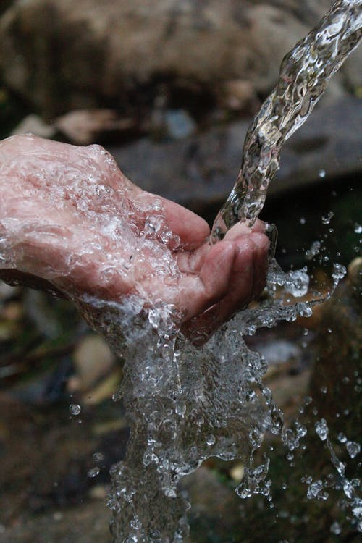
ТЕМА 3: Производство на абсорбенти
Агрохранителните отпадъци имат ниско съдържание на лигноцелулоза. Това насърчава изследванията за приготвяне на богати на биомаса екоматериали като възобновяеми, евтини и устойчиви адсорбенти за вода с приложения за пречистване на отпадъчни води.
Процесът на адсорбция се счита за най-добрият и най-евтин вариант за пречистване на отпадъчни води. При използване на абсорбенти от агрохранителни отпадъци цената на процеса се намалява още повече, а от друга страна абсорбентите ще бъдат направени от биологични материали.
https://images.pexels.com/photos/66346/pexels-photo-66346.jpeg?auto=compress&cs=tinysrgb&w=1260&h=750&dpr=1
Notes:
Drying and size reduction techniques
Food powders and flours are the simplest form in which AFW can be processed to be incorporated as a useful ingredient in conventional foods. The production of food powders and flours from AFW depends on the aggregate state of the waste, which can be liquid, solid or paste. In case of liquid waste, drying technique is applied, while in case of solid material, the size should be reduced by crushing and grinding, pulverization, granulation and mixing. Wastes from the processing of fruit, vegetables and oilseeds, such as pomace, are usually first dried, then reduced in size.
Extraction methods
New environmentally friendly methods, including extraction by ultrasound, extraction by microwave, and fluidic extraction, are used to extract useful ingredients.
Fermentation and enzyme treatments
Bioprocesses such as fermentation and enzyme technology are additional approaches for converting agro-food waste into value-added products. Different strains of microorganisms and different enzymes are used for different types of waste. Microorganisms cause the fermentation process and lead to the production of by-products. Enzymes are biocatalysts that depolymerize plant cell wall polysaccharides to accelerate the release of bound compounds.

Slide 12
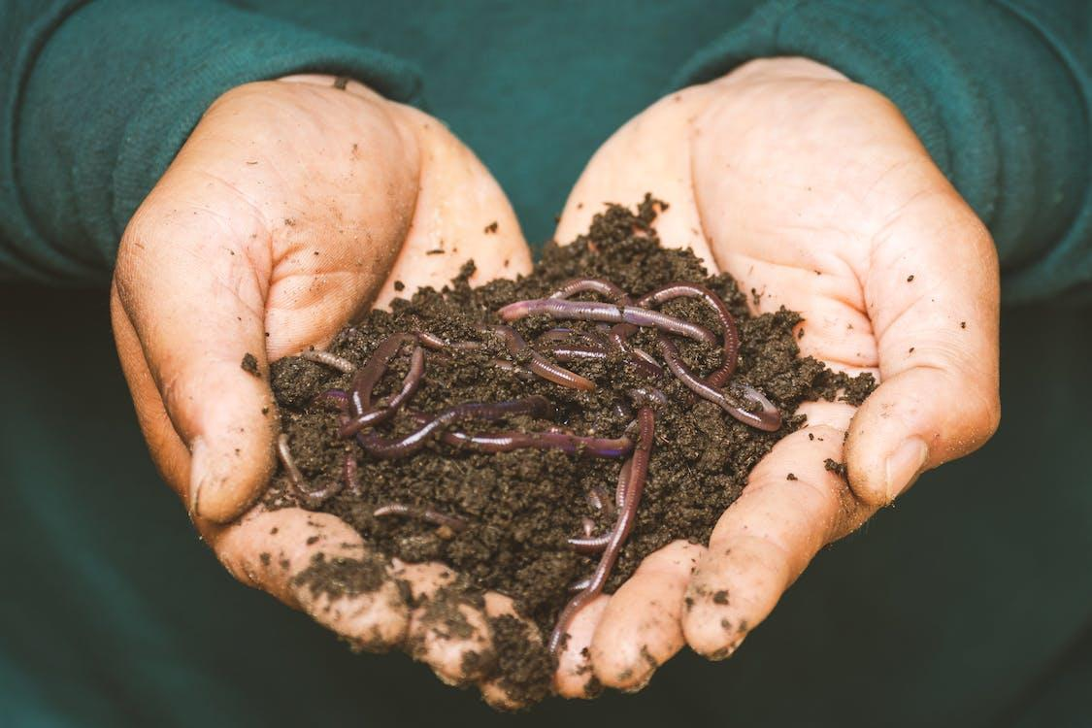
ТЕМА 4: Производство на органични торове.
Органичният тор оползотворява вложените органични отпадъци, главно отпадъци от зеленчуци и плодове. Една от методиките е да се използват ларвите на черния войник /ларви на черна войнишка муха/. Процесът е доста прост на теория: ларвите на черния войник изяждат органичните отпадъци и ги превърнат в органичен тор.
Докато с ларвите на черния войник торта може да се произведе за 4–5 дни, производството на органичен тор с използване на бактерии отнема до 7 дни. Има различни ползи от използването на този органичен тор в земеделските дейности, някои от тях са: усвоява се бързо и ефективно от растенията; тъй като е органичен тор, той може да увеличи активността на положителните микроорганизми в почвата, да увеличи растежа на корена и стъблото, а също така потискат възможността от вредители и болести по растенията.
https://images.pexels.com/photos/3696170/pexels-photo-3696170.jpeg?auto=compress&cs=tinysrgb&w=1260&h=750&dpr=1
Notes:
Drying and size reduction techniques
Food powders and flours are the simplest form in which AFW can be processed to be incorporated as a useful ingredient in conventional foods. The production of food powders and flours from AFW depends on the aggregate state of the waste, which can be liquid, solid or paste. In case of liquid waste, drying technique is applied, while in case of solid material, the size should be reduced by crushing and grinding, pulverization, granulation and mixing. Wastes from the processing of fruit, vegetables and oilseeds, such as pomace, are usually first dried, then reduced in size.
Extraction methods
New environmentally friendly methods, including extraction by ultrasound, extraction by microwave, and fluidic extraction, are used to extract useful ingredients.
Fermentation and enzyme treatments
Bioprocesses such as fermentation and enzyme technology are additional approaches for converting agro-food waste into value-added products. Different strains of microorganisms and different enzymes are used for different types of waste. Microorganisms cause the fermentation process and lead to the production of by-products. Enzymes are biocatalysts that depolymerize plant cell wall polysaccharides to accelerate the release of bound compounds.

Slide 13
Интерактивни въпроси
1. Отпадъците от хранително-вкусовия сектор могат да се използват само за производство на торове и енергия.
Вярно
Невярно
2. Концепцията за кръгова икономика е адаптирана от:
Живите системи
Основните икономически принципи
3. Кой от методите за оползотворяване на хранителни отпадъци не беше споменат в днешния урок?
- Полезни съставки от агро-хранителни отпадъци
- Производство на диетични фибри
- Производство на абсорбенти
- Производство на биогаз
- Производство на органични торове.

Slide 14
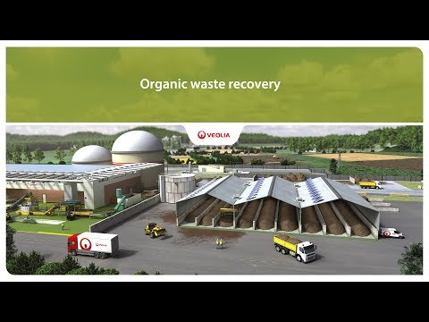
Гледайте видеото
Дайте примери за фермери. Какви култури се отглеждат в региона? Запознати ли сте с преработката на селскостопански отпадъци в региона? Гледайте видеоклипа за добри практики за оползотворяване на органични отпадъци от Франция.
Notes:
Drying and size reduction techniques
Food powders and flours are the simplest form in which AFW can be processed to be incorporated as a useful ingredient in conventional foods. The production of food powders and flours from AFW depends on the aggregate state of the waste, which can be liquid, solid or paste. In case of liquid waste, drying technique is applied, while in case of solid material, the size should be reduced by crushing and grinding, pulverization, granulation and mixing. Wastes from the processing of fruit, vegetables and oilseeds, such as pomace, are usually first dried, then reduced in size.
Extraction methods
New environmentally friendly methods, including extraction by ultrasound, extraction by microwave, and fluidic extraction, are used to extract useful ingredients.
Fermentation and enzyme treatments
Bioprocesses such as fermentation and enzyme technology are additional approaches for converting agro-food waste into value-added products. Different strains of microorganisms and different enzymes are used for different types of waste. Microorganisms cause the fermentation process and lead to the production of by-products. Enzymes are biocatalysts that depolymerize plant cell wall polysaccharides to accelerate the release of bound compounds.

Slide 15
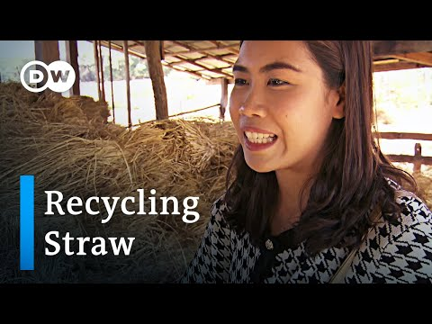
Гледайте видеото
Дайте примери за фермери. Какви култури се отглеждат в региона? Запознати ли сте с преработката на селскостопански отпадъци в региона? Гледайте видеоклипа за добри практики за оползотворяване на сламата в Тайланд.
Notes:
Drying and size reduction techniques
Food powders and flours are the simplest form in which AFW can be processed to be incorporated as a useful ingredient in conventional foods. The production of food powders and flours from AFW depends on the aggregate state of the waste, which can be liquid, solid or paste. In case of liquid waste, drying technique is applied, while in case of solid material, the size should be reduced by crushing and grinding, pulverization, granulation and mixing. Wastes from the processing of fruit, vegetables and oilseeds, such as pomace, are usually first dried, then reduced in size.
Extraction methods
New environmentally friendly methods, including extraction by ultrasound, extraction by microwave, and fluidic extraction, are used to extract useful ingredients.
Fermentation and enzyme treatments
Bioprocesses such as fermentation and enzyme technology are additional approaches for converting agro-food waste into value-added products. Different strains of microorganisms and different enzymes are used for different types of waste. Microorganisms cause the fermentation process and lead to the production of by-products. Enzymes are biocatalysts that depolymerize plant cell wall polysaccharides to accelerate the release of bound compounds.

Slide 16
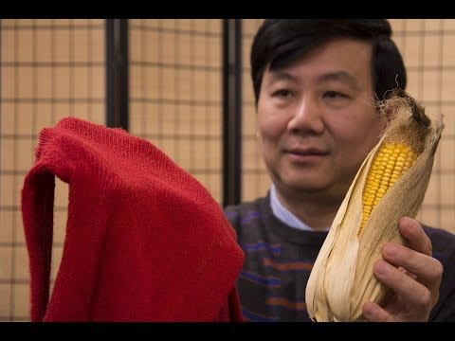
Гледайте видеото
Основният строителен материал на растенията е целулозата. Както знаем, дрехите от естествени материали, като памук например, имат най-добри хигиенни и антиалергични свойства. В същото време производството на памук води до замърсяване на околната среда. Възможно ли е отпадъците да се превърнат в ресурс? Вижте видеото за това, което се случва в Небраска. Помислете какви други продукти са направени от целулоза. За домашно потърсете добри практики за използване на целулоза от селскостопански отпадъци като суровина за нови производства
KQED QUEST, 2014, Фермерски отпадъци и мода
Notes:
Drying and size reduction techniques
Food powders and flours are the simplest form in which AFW can be processed to be incorporated as a useful ingredient in conventional foods. The production of food powders and flours from AFW depends on the aggregate state of the waste, which can be liquid, solid or paste. In case of liquid waste, drying technique is applied, while in case of solid material, the size should be reduced by crushing and grinding, pulverization, granulation and mixing. Wastes from the processing of fruit, vegetables and oilseeds, such as pomace, are usually first dried, then reduced in size.
Extraction methods
New environmentally friendly methods, including extraction by ultrasound, extraction by microwave, and fluidic extraction, are used to extract useful ingredients.
Fermentation and enzyme treatments
Bioprocesses such as fermentation and enzyme technology are additional approaches for converting agro-food waste into value-added products. Different strains of microorganisms and different enzymes are used for different types of waste. Microorganisms cause the fermentation process and lead to the production of by-products. Enzymes are biocatalysts that depolymerize plant cell wall polysaccharides to accelerate the release of bound compounds.

Slide 17
Полезни линкове
ClimateScience – Разрешете изменението на климата, август 2021 г., Хранителни отпадъци: Скритата цена на храната, която изхвърляме I ClimateScience #9
https://www.youtube.com/watch?v=ishA6kry8nc
Self Sufficient Me, януари 2022 г., Превърнете кухненските отпадъци в компост само за 90 минути https://www.youtube.com/watch?v=axPpw5uPv1I
WorldDynamics, ноември 2019 г., Агро-хранителна и кръгова икономика
https://www.youtube.com/watch?v=CzR_ArBQXi0
ДОКУМЕНТИ
Европейска комисия, Хоризонт 2020, май 2019 г. Устойчиви технико-икономически решения за селскостопанската верига на стойността
Sustainable food waste reduction solutions bolster our bioeconomy | AgroCycle Project | Results in brief | H2020 | CORDIS | European Commission (europa.eu)
Масимилиано Ди Матиа, февруари 2021 г., VALE Оценяване на агро-хранителни отпадъци за производство на зехтин
VALE Valorization of agri-food wastes for olive oil production | Interreg Europe - Sharing solutions for better policy

Slide 18
Заключение
От представените примери е видно, че селскостопанските хранителни отпадъци и странични продукти предоставят широка възможност за изолиране на естествени биоактивни съединения с възможни потенциални приложения в хранително-вкусовата, фармацевтичната и козметичната промишленост.
Използването на агро-хранителни отпадъци и странични продукти (богати на пектин, фибри, лигнин, целулоза и хемицелулоза) за производство на нови биоразградими биопластмаси е друга област, която трябва да бъде проучена. Оптимизирането на процесите на изолиране, извличане, обработка и производство на вторични продукти от селскостопански хранителни отпадъци е устойчив подход и необходимост за справяне с екологичните проблеми на биоотпадъците. Тези методи могат да подкрепят кръговата икономика в този сектор за производство без отпадъци.

